Slide 1
EP2 – EXTRATOR DE ENDEREÇOS
THAYSA ZILLE

Slide 2
Modelagem
Representação do espaço de estados
Valores menores que 65 para o tamanho da população resultaram em uma diminuição na aptidão das soluções, indicando que a população não era grande o suficiente para explorar adequadamente o espaço de busca e encontrar soluções de alta qualidade.
Por outro lado, valores maiores que 80 causaram uma lentidão perceptível, sem melhorias significativas na aptidão das soluções.
Portanto, com base nas experimentações, foi encontrado um equilíbrio entre eficiência e qualidade das soluções com um tamanho de população ideal entre 65 e 70. Este intervalo proporcionou um bom desempenho geral do algoritmo, resultando em soluções de alta qualidade sem comprometer significativamente o tempo de execução.
Função de Mutação
Valores abaixo de 0.1 resultaram em uma queda significativa na aptidão, e por outro lado, valores maiores que 0.4, observou-se uma queda na aptidão, prejudicando a qualidade das soluções encontradas.
Após realizar experimentos variando a taxa de mutação de 0.1 a 0.4 foi constatado que constatou-se que valores dentro desse intervalo resultaram em uma aptidão máxima consistente, indicando que a taxa de mutação teve um impacto positivo e estável na qualidade das soluções.
Função de Cross-Over
O valor 0.8 foi o melhor valor constatado, mantendo a aptidão máxima, valores e acima e abaixo prejudicavam a qualidade das soluções encontradas.

Slide 3
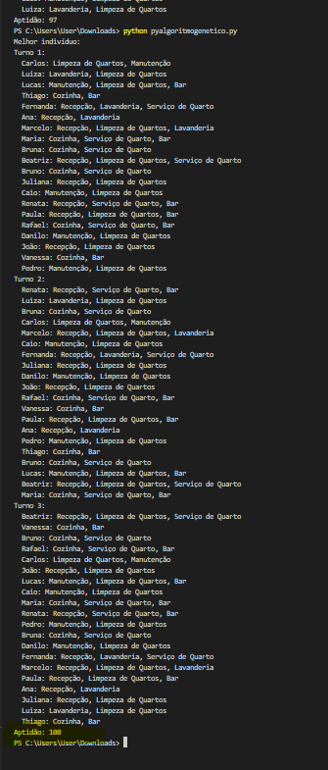

Slide 4
Função de Fitness
Número total de funcionários: Devemos minimizar o número total de funcionários necessários para cobrir todos os turnos. Isso garantirá que estejamos utilizando eficientemente os recursos disponíveis.
Distribuição adequada de habilidades: Cada turno deve ter funcionários com as habilidades necessárias para realizar as tarefas designadas. Quanto mais próximo estivermos de uma distribuição equilibrada de habilidades em cada turno, melhor será a solução.
Sobreposição de turnos: Devemos minimizar a sobreposição de turnos para cada funcionário, garantindo que eles não sejam atribuídos a mais de dois turnos consecutivos, conforme especificado nas restrições do problema.
Cobertura de habilidades: Devemos maximizar a cobertura de habilidades para atender às demandas dos turnos. Isso significa que devemos tentar alocar funcionários com o maior número possível de habilidades relevantes para cada turno.

Slide 5
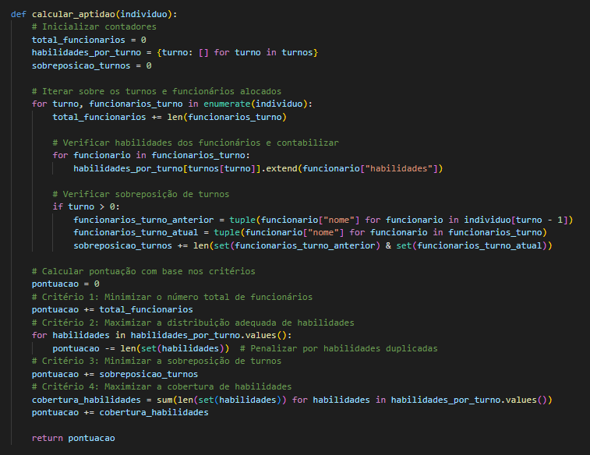
Função de Fitness

Slide 6
Espaço de Estados
O espaço de estados foi criado para representar todas as diferentes formas possíveis de organizar os funcionários em um hotel. Cada organização é como uma solução diferente para o problema de decidir quem trabalha em cada turno. Para isso, consideramos as habilidades de cada funcionário e as regras do hotel, como garantir que cada turno tenha pelo menos um funcionário e que os funcionários não trabalhem em turnos consecutivos demais. O objetivo é encontrar a melhor maneira de distribuir os funcionários para garantir que todas as tarefas sejam feitas corretamente, e o espaço de estados nos ajuda a explorar todas essas possibilidades em busca da solução mais eficiente.
4. Explicação Básica do Código e Funções:
O código implementa um algoritmo genético para resolver o problema de alocação de funcionários em um hotel.
Ele começa com a criação de uma população inicial de soluções (indivíduos), onde cada indivíduo representa uma alocação de funcionários para diferentes turnos.
Em seguida, o algoritmo evolui a população por meio de operadores genéticos, como mutação e crossover, para explorar o espaço de busca em busca de soluções melhores.
A função de fitness é usada para avaliar a qualidade de cada solução, e as soluções são classificadas com base em sua aptidão.
Os operadores genéticos são aplicados aos indivíduos com base em suas classificações de aptidão, com os melhores indivíduos sendo selecionados para reprodução.
O processo de evolução continua por várias gerações até que uma solução satisfatória seja encontrada ou um critério de parada seja atingido.
As funções de mutação, crossover e fitness desempenham papéis essenciais na busca por soluções de alta qualidade e na exploração do espaço de busca.

Slide 7
Definição dos funcionários e suas habilidades: A lista funcionarios contém informações sobre os funcionários disponíveis, incluindo seus nomes e habilidades.
Definição dos turnos: A lista turnos define os diferentes turnos nos quais os funcionários serão alocados.
Inicialização da população: A função inicializar_populacao cria uma população inicial de soluções candidatas, onde cada indivíduo representa uma alocação potencial de funcionários para os turnos.
Cálculo da aptidão: A função calcular_aptidao avalia a aptidão de cada indivíduo na população com base em critérios como o número total de funcionários, a distribuição de habilidades, a sobreposição de turnos e a cobertura de habilidades.
Seleção de pais: As funções selecao_por_torneio e selecao_por_tragedia são responsáveis por selecionar os pais para a reprodução, utilizando diferentes estratégias de seleção.
Crossover: A função crossover combina os genes de dois pais selecionados para produzir novos indivíduos, promovendo a diversidade genética na população.
Mutação: As funções mutacao_troca_turno e mutacao_adicionar_remover introduzem mudanças aleatórias nos indivíduos para explorar novas áreas do espaço de busca e evitar a convergência prematura.
Iteração do algoritmo genético: O algoritmo executa um loop através de um número especificado de gerações, atualizando a população por meio de seleção, crossover e mutação em cada iteração.
Exibição do melhor indivíduo: Após o término do algoritmo, o melhor indivíduo encontrado é exibido, mostrando a alocação de funcionários para cada turno e sua aptidão correspondente.

